Slide 1

Gruppo : ManzoTeam

Slide 2





ManzoTeam
Francesco Galisi
Data gathering
Team Coordination
Riccardo De Luca
Data visualization
Art direction
Giuseppe Disalvo
Web scraping
Data manipulation

Slide 3
Indice
01
INTRODUZIONE
02
GOVERNANCE
03
BUSINESS MODEL
04
BIBLIOGRAFIA

Slide 4
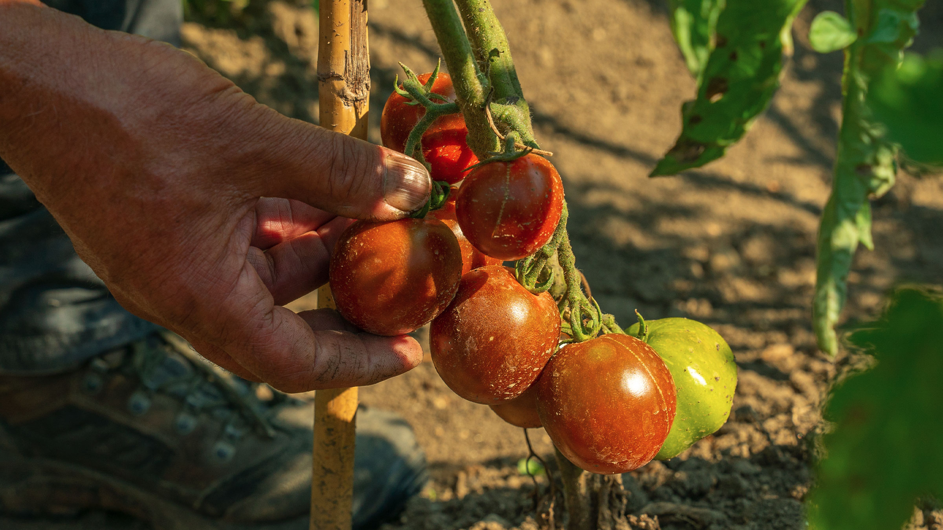
EcorNaturaSì S.p.A.
Nata da un’esperienza di oltre
trent’anni nel mondo dell’agricoltura biologica e biodinamica, è la maggiore azienda italiana specializzata nella distribuzione all’ingrosso ed al dettaglio di prodotti naturali in generale. È conosciuta in tutta Italia, e non solo, grazie ai propri marchi e alle numerose attività e iniziative a favore del bio e dell’agricoltura.

Slide 5
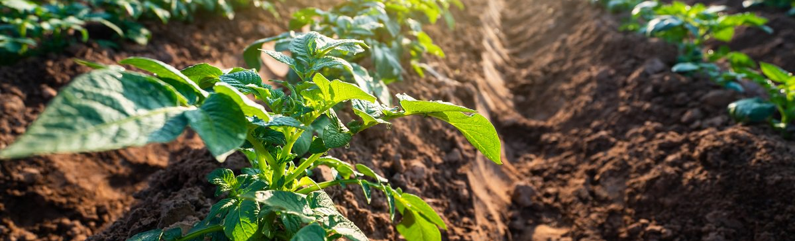
EcorNaturaSì in numeri
300
aziende agricole con cui collaborano
Oltre 500
Negozi NaturaSì
1.650
collaboratori
7.000
Ettari dedicati alla produzione di prodotti a marchio e ortofrutta
Oltre 9.000
Prodotti commercializzati certificati Bio
Oltre 7.000
Punti vendita serviti sul territorio italiano
01
02
03
04

Slide 6
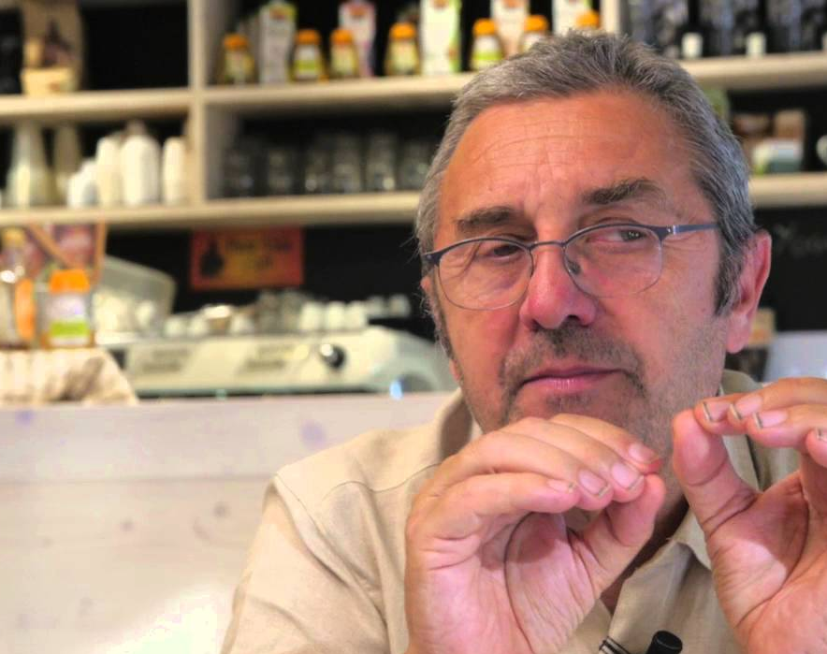

«Il futuro della terra è nel biologico.»
Fabio Brescacin

Slide 7


Storia di EcorNaturaSì
La società diventa a tutti gli effetti una Società Benefit.
Acquisizione di un'azienda in Polonia con 39 negozi, e di una in Slovenia con 5 negozi.
2021
A Conegliano Veneto nasce Ariele, negozio specializzato in prodotti biologici e biodinamici. Grazie alla successiva cooperazione con una piccola azienda di Biella sorgerà Gea.
Fusione tra Ecor e Naturasì, nasce così EcorNaturaSì S.p.A.
2016
Gea ed altre tre aziende del settore danno vita ad Ecor S.p.A.
2009
1998
1985
2020
La Red Circle Investment lascia la compagine sociale e le quote sono acquistate da Ulirosa e da due nuovi soci.
A fine 2020 entrano nella compagine societaria i nuovi soci Ernst Schutz e il fondo Purpose Evergreen Capital.
2014
Entrano a far parte della società la Red Cirlce Investments e la Invest Tre. La libera Fondazione Antroposofica Rudolf Steiner, attraverso la società Ulirosa, rimane il socio di maggioranza di EcorNaturaSì.
2005
Scambio azionario tra Naturasì ed Ecor.
1992
Avvia la sua attività a Verona l'istituto italiano di reforming divenuto poi Naturasì.
01
02
03
04

Slide 8
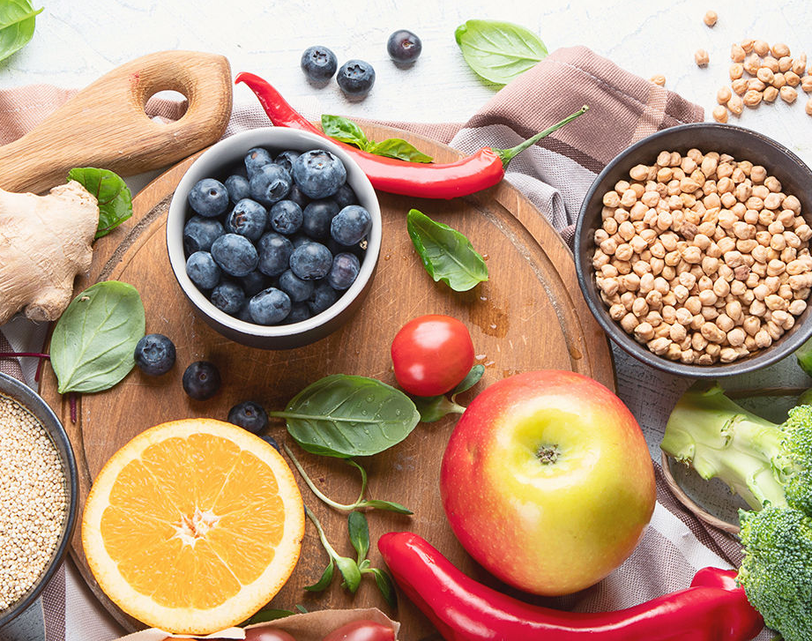
EcorNaturaSì diventa Società Benefit
Nel giugno 2021 EcorNaturaSì diventa ufficialmente una società benefit, imprimendo indissolubilmente nell’oggetto sociale del suo statuto la sua mission.
01
02
03
04

Slide 9
Alimenta-zione cosciente
Lotta allo spreco alimentare
Mission & valori
Economia sostenibile
Agricoltura
Acqua
Comunità
I dodici petali
Tutela della biodiversità, adozione di pratiche agricole sostenibili e approccio etico nei confronti del mercato: sono questi i valori di EcorNaturaSì, rappresentati da dodici punti fondamentali, i petali.
Energia
Sementi
Rifiuti zero
Fertilità culturale
Benessere animale
Biodiversità
01
02
03
04

Slide 10
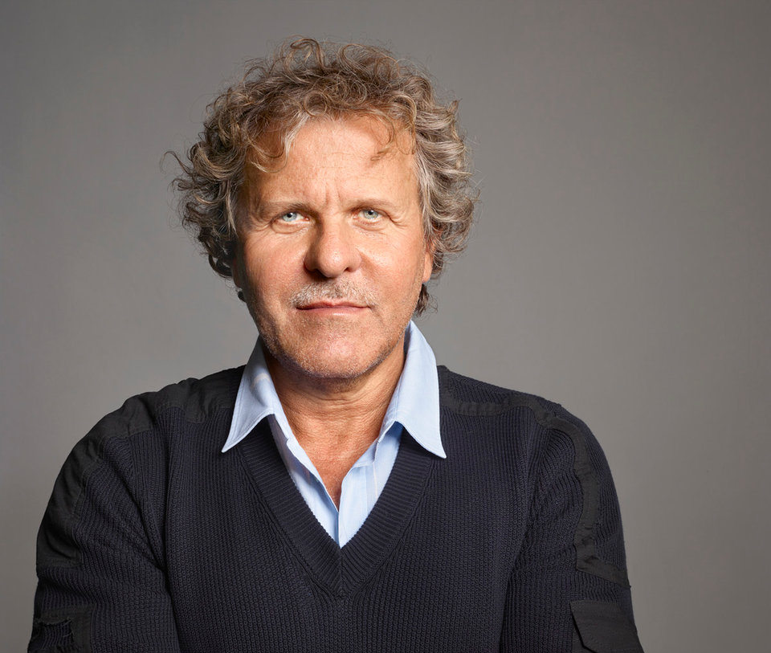
L’uscita di Renzo Rosso
Ad agosto 2020 il noto guru di Diesel cede, tramite la controllata Red Circle Investments le sue quote di EcorNaturaSì per un totale del 26%.
Le quote sono state acquistate dai soci già esistenti, tra cui Ulirosa che passa dal 38% al 48%.

Slide 11
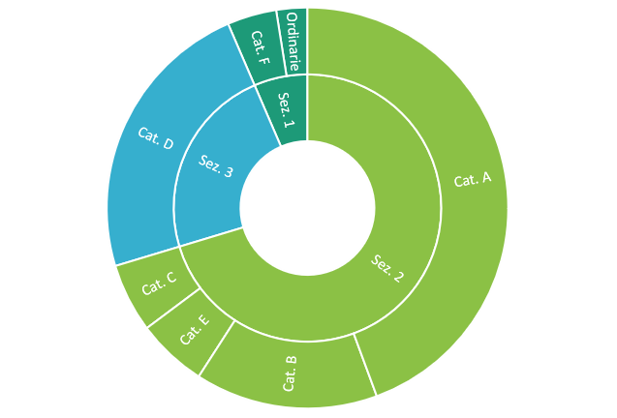
Azioni e Soci
Sezione | Categoria | Diritto di voto | Diritto designazione amministratori | %
1 | Azioni ordinarie e azioni speciali di categoria F | Si | no | 6,47%
2 | Azioni speciali di categoria A , B , C , E | si | si | 70,33%
3 | Azioni speciali di categoria D | no | no | 23,20%
Soci e titolari di diritti su azioni e quote | N. Azioni | %
Ulirosa S.p.A. | 911.709 (Di cui 855.011 azioni speciali di cat. A e 56.698 azioni speciali di cat. D) | 47,94%
Alpa S.r.l. | 456.544 (Di cui 283.642 azioni speciali di cat. B e 172.902 azioni speciali di cat. D) | 24,01%
Bio Iniziative S.r.l. | 177.097 (Di cui 109.060 azioni speciali di cat. E e 68.037 azioni speciali di cat. D) | 9,31%
Luisante S.A. | 125.506 (Di cui 49.020 azioni speciali di cat. D e 76.486 azioni speciali di cat. F) | 6,60%
Schutz Ernst | 19.000 (Di cui 11.400 azioni ordinarie e 7.600 azioni speciali di cat.D) | 1,00%
Purpose Evergreen Capital GMBH & CO.KGAA | 37.933 (Di cui 21.969 azioni ordinarie e 15.964 azioni speciali di cat. D) | 1,99%
Invest Tre S.r.l. | 173.825 (Di cui 107.041 azioni speciali di cat. C e 66.784 azioni speciali di cat. D) | 9,14%
Dean Thomas William | 24.656 (Di cui 14.794 azioni ordinarie e 9.862 azioni speciali di cat. D) | 1,28%
01
02
03
04

Slide 12
Governance S.p.A. modello tradizionale
Assemblea dei soci
Società di controllo esterna
Approva il bilancio
Consiglio di amministrazione
Amministrazione ordinaria e straordinaria dell’impresa
Collegio sindacale
Si assicura che gli amministratori operino nel rispetto della legge e dell’atto costitutivo
Presidente del consiglio: Fabio Brescacin
Vice presidente: Marco Arduini
Amministratori delegati: Iori Fausto
Fava Claudio
8 consiglieri semplici
Presidente del collegio: Massimo Zambotto
3 sindaci titolari (compreso il presidente)
2 sindaci supplenti
Reconta Ernst & Young S.p.A.
Tutte nominate dall’assemblea dei soci*
01
02
03
04

Slide 13
Organigramma
Amministrazione
Direttore generale
Direttore logistica
Direttore sviluppo
Direttore finanziario
Responsabile risorse umane
Direttore quality assurance
Direttore commerciale
Direttore servizi Cuorebio
Direttore progetto Naturasì
Direttore vendite
Direttore marketing
Direttore acquisti
01
02
03
04

Slide 14




L’eco(r)sistema
01
02
03
04

Slide 15








Business model
Key Partners
BioToBio
La finestra sul cielo
Terre di Ecor
Key Activities
Formazione
Fornitura
Ricerca e Preservazione
Value
Proposition
Contribuire alla diffusione di uno stile di vita etico e salutare.
Mettersi in proprio con più possibilità di successo.
Customer Relationships
Assistenza personale
Corsi di formazione
Customer
Segments
Piccoli imprenditori:
Ambientalisti
Salutisti
Sensibili allo sfruttamento lavorativo
Key Resources
Brand
Bio-etica
Prodotti esclusivi
Channels
Brand awareness
Sito web
Cost Structure
Materie prime e merci
Servizi
Salari e stipendi
Revenue Stream
Royalties
Registrazione del contratto
Vendita materiali e merci
01
02
03
04

Slide 16
Business model
Key Partners
BioToBio
La finestra sul cielo
Terre di Ecor
Key Activities
Formazione
Fornitura
Ricerca e Preservazione
Value
Proposition
Contribuire alla diffusione di uno stile di vita etico e salutare.
Mettersi in proprio con più possibilità di successo.
Customer Relationships
Assistenza personale
Corsi di formazione
Customer
Segments
Piccoli imprenditori:
Ambientalisti
Salutisti
Sensibili allo sfruttamento lavorativo
Key Resources
Brand
Bio-etica
Prodotti esclusivi
Channels
Brand awareness
Sito web
Cost Structure
Materie prime e merci
Servizi
Salari e stipendi
Revenue Stream
Royalties
Registrazione del contratto
Vendita materiali e merci
01
02
03
04

Slide 17
Principali flussi di cassa
In entrata
Flussi in entrata |  | 2019 | 2020 | Variazione %
Ricavi delle vendite e delle prestazioni (core business) | Vendite merci e prodotti (ingrosso) | 295 M | 331 M | +12%
 | Prestazioni di servizi (NaturaSi, CuoreBio) | 7.9 M | 7.6 M | -4%
 | Royalties attive (NaturaSi) | 7.0 M | 7.1 M | +2%
 | TOTALE | 309 M | 346 M | +12%
Altri ricavi e proventi | Fitti attivi | 9.4 M | 8.9 M | -5%
 | Altri | 1.7 M | 1.2 M | -30%
 | TOTALE | 11.1 M | 10.1 M | -10%
TOTALE |  | 320 M | 356 M | +11%
01
02
03
04

Slide 18
Principali flussi in uscita e costi
Costi della produzione | 2019 | 2020 | Variazione % | Variabile / Fisso | Diretto / Indiretto
Prodotti finiti (ingrosso) | 207 M | 240 M | +16% | V | D
Imballi (ingrosso) | 1.0 M | 1.1 M | +16% | V | D
Trasporti (ingrosso) | 24 M | 27 M | +12% | V | I
Energia elettrica (ingrosso, franchising) | 1.1 M | 1.0 M | -14% | F | I
Pubblicita’ (ingrosso, franchising) | 4.8 M | 3.6 M | -25% | F | I
Personale (ingrosso, franchising) | 25 M | 27 M | +8% | V | I
Affitti e locazioni (ingrosso, franchising) | 11.4 M | 11.2 M | -2% | F | I
Ammortamenti (ingrosso, fanchising) | 19 M | 22 | +15% | F | I
Altri flussi in uscita |  | 2019 | 2020 | Variazione %
Oneri finanziari | Differenza tra oneri e proventi | 0.8 M | 1.5 M | +87%
Imposte | Totale imposte sul reddito di esercizio | 3.1 M | 3.3 M | +7%
Svalutazioni | Partecipazione in societa’ collegate | 16 M | 10 M | -38%
01
02
03
04

Slide 19
Andamento
Indici |  | 31/12/2019 | 31/12/2020
EBITDA (MOL) |  | 20.306.435 | 24.045.729
EBIT |  | 1.110.503 | 1.568.414
ROE | Redd. N. / Patr. N. | -22,31% | -22,00%
ROI | EBIT / Cap. Inv. | 0,78% | 1,34%
ROS | EBIT / Vendite | 0,35% | 0,44%
ROT | Vendite / Cap. Inv. | 2,26 | 3,03
ROD | Oneri F. / Mezzi T.F. | 2,03% | 3,96%
-14,33
-18,27
-28,93
Il ROE molto negativo indica un’erosione del capitale netto dovuta alle perdite.
La relazione ROI > ROD indica che per l’impresa non è conveniente ricorrere a mezzi di terzi finanziari.
01
02
03
04

Slide 20
Bibliografia
2021. Company profile[pdf] Available at: https://www.naturasi.it/fileadmin/PDF_Files/2019_CP_ITA_Dig.pdf [Accessed 20 November 2021].
CiboSerio.it. 2021. I negozi specializzati nel bio in Italia. [online] Available at: https://ciboserio.it/i-negozi-specializzati-nel-bio-in-italia/ [Accessed 20 November 2021].
emanuelescarci, M., 2021. Renzo Rosso non crede più nel biologico: cede il suo 26% del retailer EcorNaturaSì. [online] Controcampo. Available at: https://aziendeincampo.wordpress.com/2020/08/21/renzo-rosso-non-crede-piu-nel-biologico-cede-il-suo-26-del-retailer-ecornaturasi/ [Accessed 20 November 2021].
Naturasi.it. 2021. Chi Siamo. [online] Available at: https://www.naturasi.it/chi-siamo [Accessed 20 November 2021].
Naturasi.it. 2021. EcorNaturaSì: la prima “società benefit” nel mondo del retail bio italiano. [online] Available at: https://www.naturasi.it/notizie/ecornaturasi-prima-societa-benefit-nel-mondo-retail-bio-italiano [Accessed 20 November 2021].
Naturasi.it. 2021. NaturaSì. [online] Available at: https://www.naturasi.it/ [Accessed 20 November 2021].
Registroimprese.it. 2021. Registro Imprese | I dati Ufficiali della Camera di Commercio. [online] Available at: https://www.registroimprese.it/ [Accessed 20 November 2021].
01
02
03
04

Slide 21
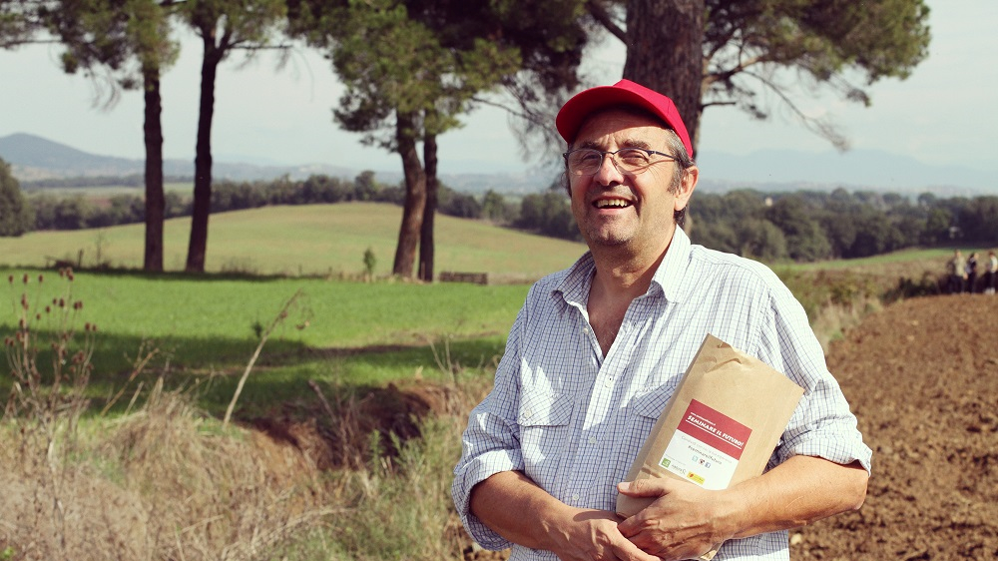
Grazie per l’attenzione

